Slide 1


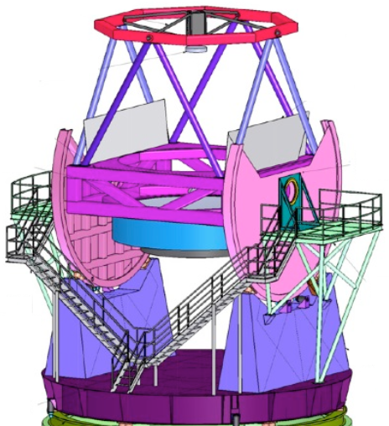
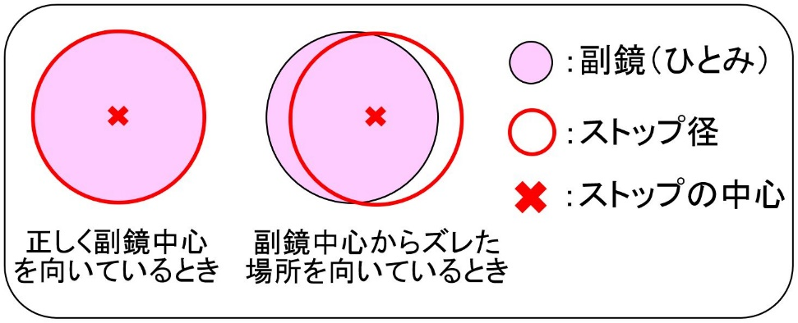
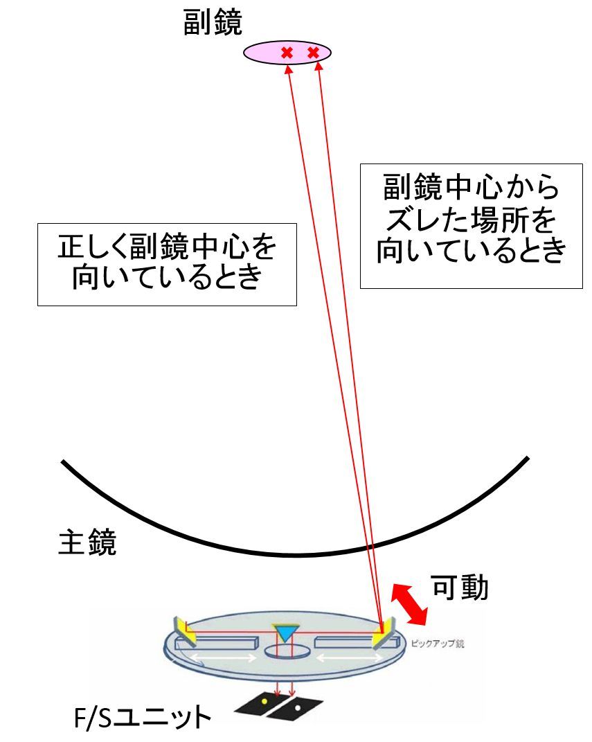
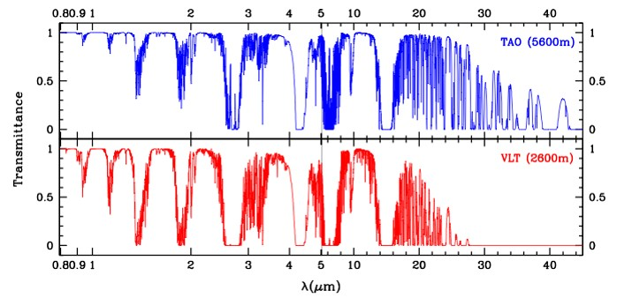
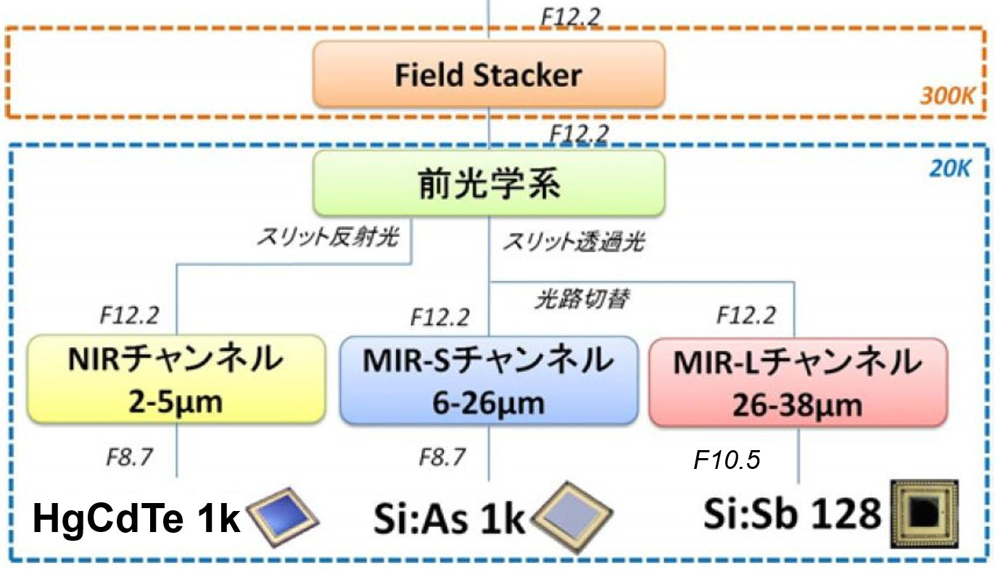
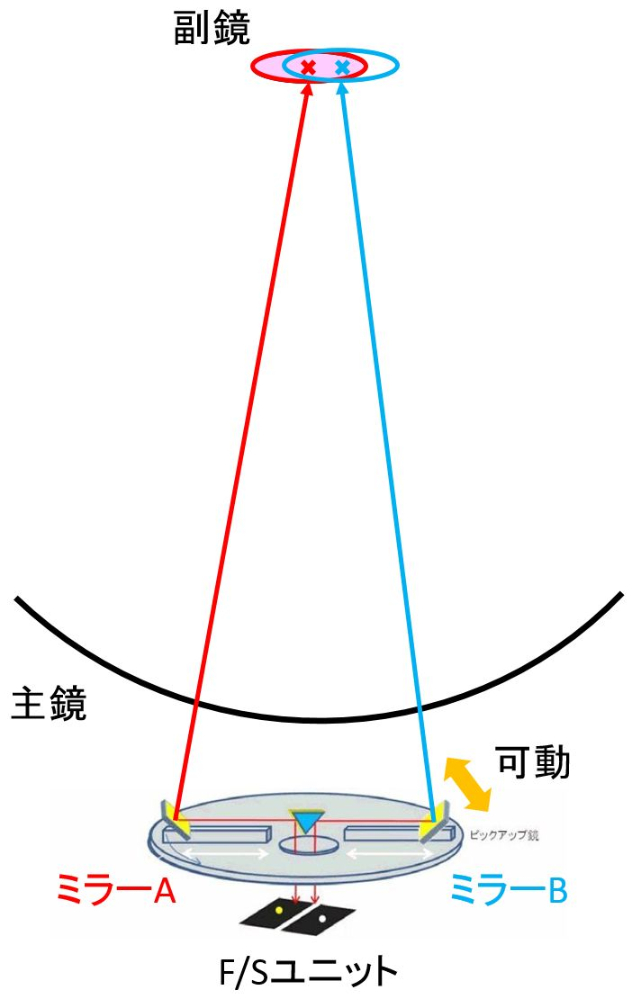
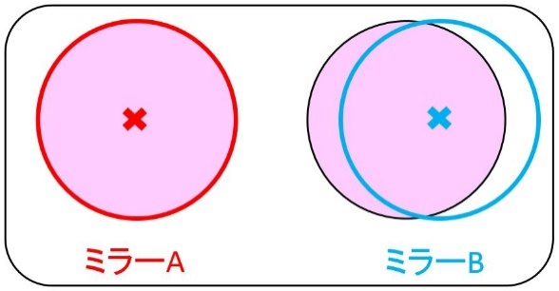
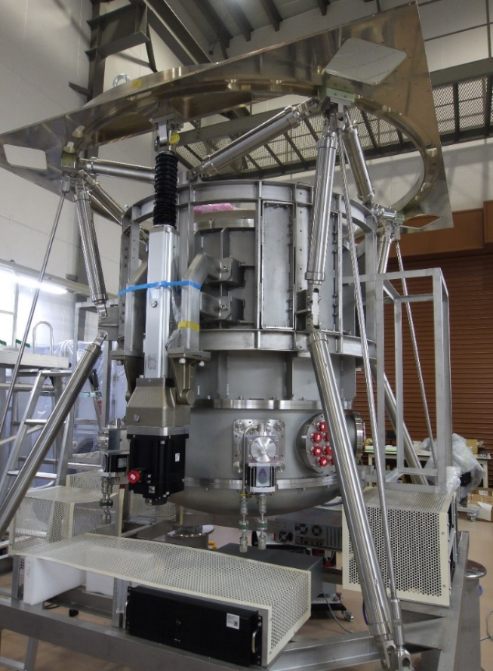
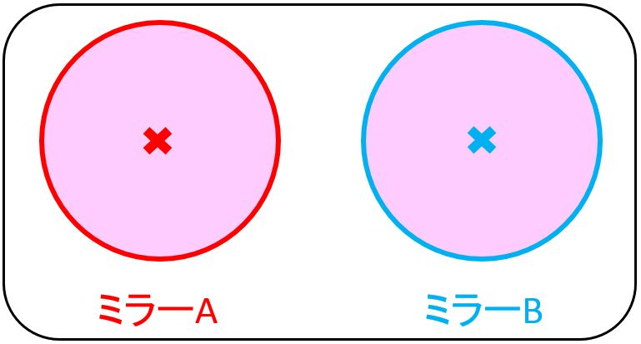
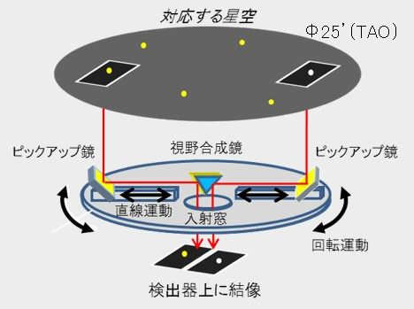
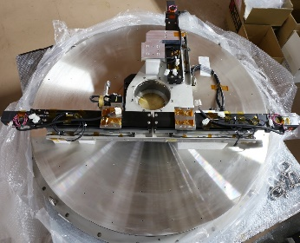
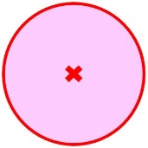
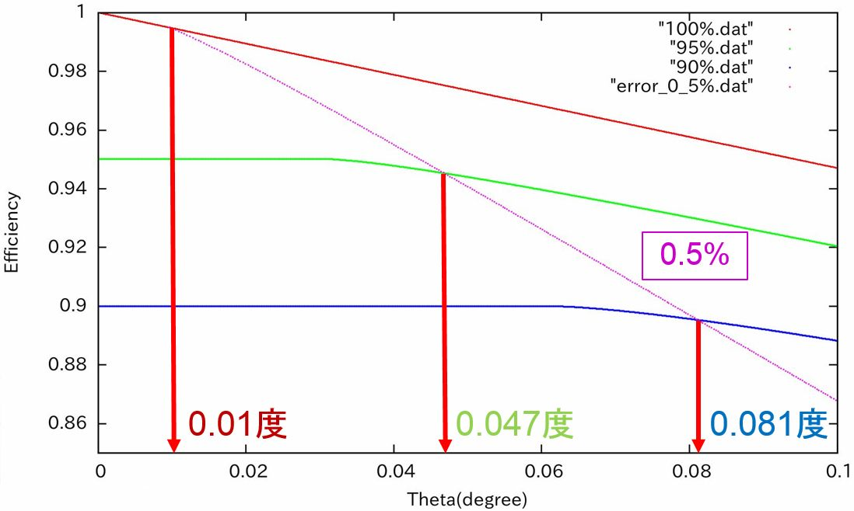

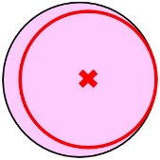
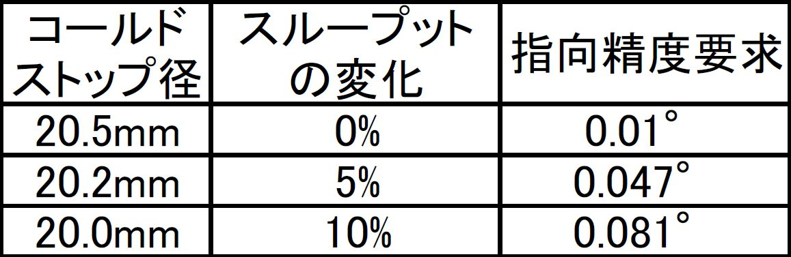
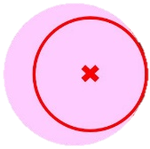
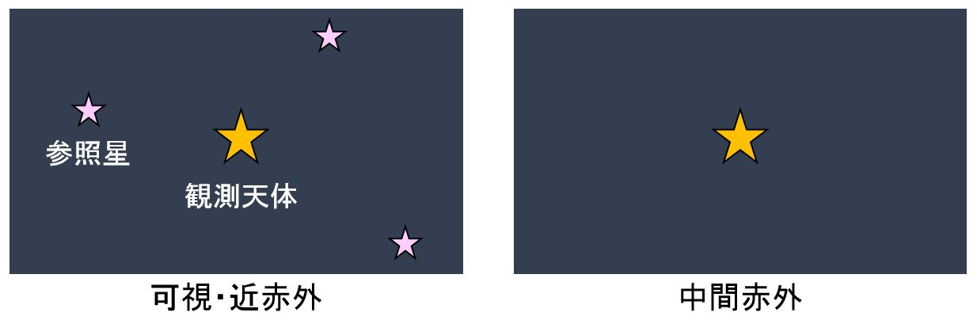
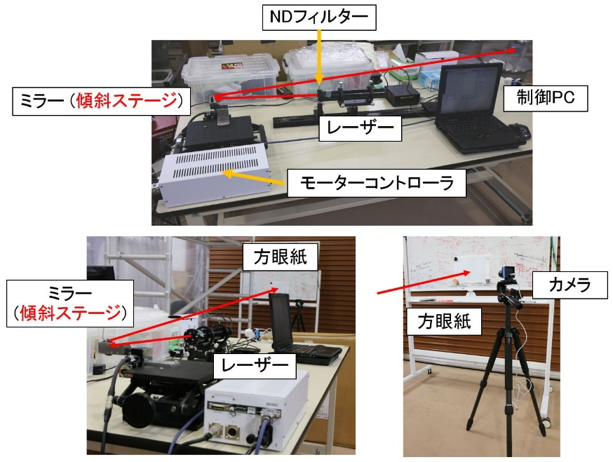
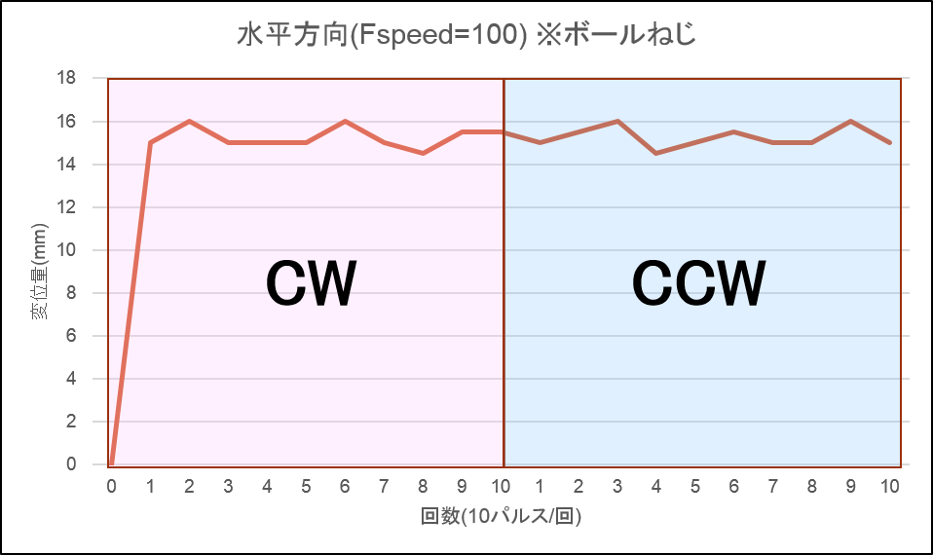
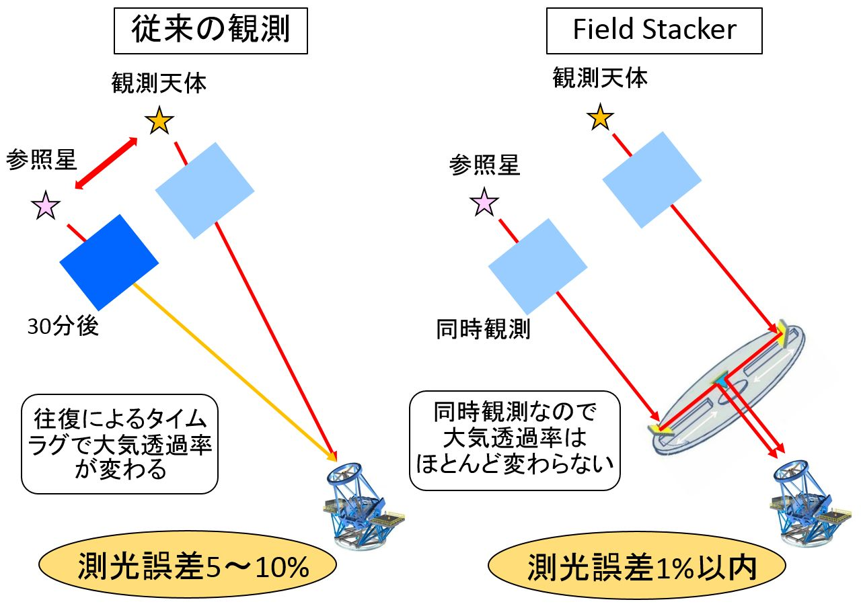
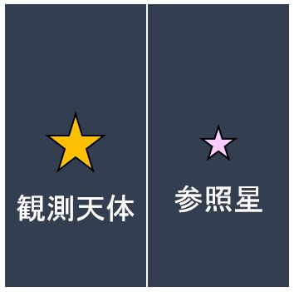

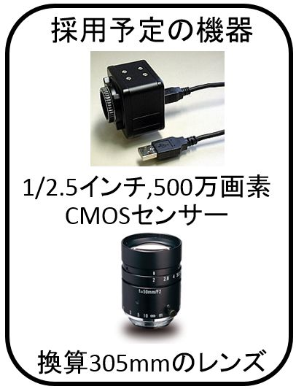
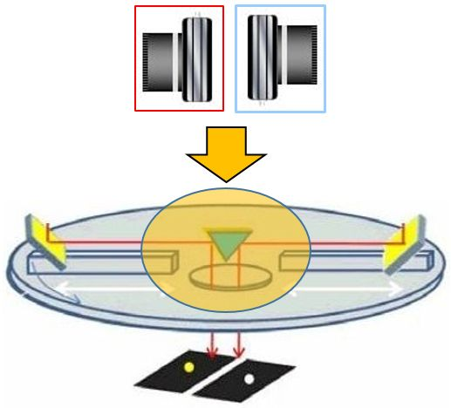
2014/12/3-4 第四回可視赤外線観測装置技術ワークショップ @ 国立天文台三鷹
中間赤外域における高精度測光の実現
P-12
東京大学 天文センター 修士１年 内山 允史
宮田隆志、上塚貴史、酒向重行、大澤亮、浅野健太朗、内山瑞穂
岡田一志、毛利清 (東大天文センター)、TAOメンバーの方々
概要
TAO望遠鏡で用いられる中間赤外線カメラMIMIZUKUには、二視野合成システム「Field Stacker (F/S)」が搭載されておりこの開発を進めている。F/Sは従来できなかった中間赤外線観測における観測天体・参照星の同時観測を実現する。これにより5～10%ほどあった測光誤差を1%以下に減らすことを目指す。高精度測光を実現するためには、2つのピックアップミラーを副鏡中心へ正しく向ける必要があり、ミラーの指向精度が重要となる。F/Sには3つの可動部があり、それぞれの駆動精度の測定を進めている。またリアルタイムでピックアップミラーの指向状態を確認する小型モニタカメラの搭載を検討している。
TAOとMIMIZUKU
高精度測光実現のために
TAO (東大アタカマ天文台)
口径6.5mの赤外線望遠鏡
南米チリ・アタカマ砂漠の標高5640mに建設
(世界最高高度の天文台)
水蒸気量が非常に少なく、赤外線観測に有利
ひとみとスループット
TAO望遠鏡は「副鏡＝ひとみ」となるように設計されている。そのため天体の明るさは副鏡の面積に比例する
MIMIZUKU光学系内にはコールドストップがある
ピックアップミラーの傾きを変え、ストップが常に副鏡中心を見るように制御されているのが理想である。しかし制御を誤って副鏡中心からズレた場所に向けてしまうと、ストップ内に入る副鏡の面積(=スループット)が減ってしまうことになる。(e.g. スループットの変化 100%→95%)
「測光精度の決まり方」
＝「ピックアップミラーA,Bのスループットの差」
TAOサイトとVLTサイトの大気透過率の比較
MIMIZUKUの光学系ブロック図
4つの低温光学系と常温部に設置されたF/Sユニットから構成される。
・Aは正しいがBがズレた場合
AとBでスループットに差があり、得られる明るさの情報がA,Bで異なるため正しく較正できない
MIMIZUKU (中間赤外線分光撮像装置)
波長2-38μmの広範囲を1台でカバー
30μm帯で1秒角と言う世界最高の解像度
Field Stacker (F/S)による高精度モニタ観測
・A,B両方とも正しく向けられた場合
AとBでスループットに差がなく、測光精度が良い
⇒1%の測光精度を実現すべく、その仕様検討と評価試験を実施
コールドストップを副鏡上に正しく向ける必要がある
⇒高精度な測光観測にはピックアップミラーの指向精度が重要
Field Stacker
指向精度とスループットの兼ね合い
Field Stacker (F/S)
F/Sユニットは二視野合成装置であり、3つの可動部と2種類のミラーで構成される。
指向精度とスループット
ピックアップミラーの指向精度とスループットに対する計算を行い、ストップサイズを検討した。F/S可動部の制御エラー角度を横軸、スループットを縦軸にとる。スループットの安定性を重視するため、アンダーサイズのコールドストップを採用する。
実物
可動部
-傾斜ステージ
-直動ステージ
-回転ステージ
ミラー
-ピックアップミラー
×2
-視野合成鏡
これはスループットの低下が「0.5%」となる値をつないだ線
⇒ミラーは2つあるため測光精度 1%の達成 ⇒ ピックアップ鏡一枚当たりのスループット安定性 0.5%
F/Sユニット概念図
赤⇒黄緑⇒青の順でストップ径を徐々に小さくして計算している
ピックアップミラーは傾斜ステージに固定され、傾斜ステージは直動ステージに搭載される。さらにそれらは回転ステージに搭載され、ピックアップミラーの自在な動作を実現する。この機構によって2つの離れた視野を視野合成鏡に集め、さらに低温光学系へと導く。
近赤外線観測と中間赤外線観測の違い
ピックアップミラーの指向精度とスループットの計算
傾斜・直動・回転ステージのスペックシートから、1つのミラーで指向精度0.02°程度の実現が見込まれる。マージンを見てミラー2つでの指向精度を「0.05°」とすると、ストップサイズは0.3mm小さくした20.2mmとなる(図の緑線)。このとき副鏡ひとみである TAO 望遠鏡の副鏡面積の 95% が利用でき、妥当な解が得られる見込みがある。
近赤外線・・・観測可能な天体が多く、観測天体と参照星を同一視野に入れた観測は容易
中間赤外線・・・地上から観測できる天体は少なく、同一視野内に参照星が入ることは稀
駆動精度の測定実験
実験により各ステージの駆動精度の評価を進めている。
傾斜ステージのみ測定が終わっており、0.015°以内で制御できることが分かった。
F/Sを用いた新しい観測方法
傾斜ステージの駆動精度の測定結果
従来の中間赤外線では較正のためにポインティング変更が必要だった。
⇒F/Sを使って参照星を同時観測すれば「大気の透過率変動」に起因する精度劣化を抑制できる。
傾斜ステージの制御精度測定時の実験風景
Relative tilt error checker
リアルタイムでピックアップミラーの指向状態を確認する装置も検討している。視野合成鏡部に小型カメラ搭載し、ピックアップミラーを通して副鏡を見る。
角度のエラーを0.01度の精度で検出できることが望ましく、以下に算出した要求スペックをのせる。
F/Sを用いた場合。二視野を合成し観測天体と参照星を同時観測できる
350万画素以上のセンサー
35mm換算で焦点距離280mm以上のレンズ
PCに有線接続
要求を満たすようなカメラ・レンズが見つかり、実現の見込みがある。
Notes:
図：ピックアップ鏡⇒ピックアップミラー
グラフ：Efficiency⇒スループット
スペックシートの値：0.02度
※視野合成▽鏡は電動で光路から退避させることも可能であり、その場合はF/Sは用いられず通常のカメラとして機能する。
フチ構造がストップ内に入ってくると・・・
→バックグランドが上がる(→画面が一様に明るくなるだけなので、あとで引ける？？)
フチからの放射の時間変動がのってくる→これは引けない？？

